Slide 1
所谓WDR
百科介绍：http://baike.baidu.com/view/73492.htm
基于HTTP协议，模拟实现的JS调用服务端代码
服务端和客户端都有一套逻辑来维护双方交互

Slide 2
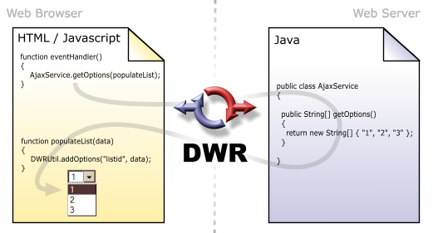
所谓WDR

Slide 3
.net类似框架
AjaxPro
http://www.oschina.net/p/ajaxpro/similar_projects?lang=22&sort=view&p=1#list
demo:http://www.ajaxpro.info/quickguide.aspx

Slide 4
第一个NDWR程序
依赖库
NDWR.dll
Newtonsoft.Json.dll(json序列化依赖库)

Slide 5
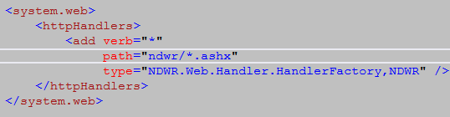
第一个NDWR程序
web.config配置

Slide 6
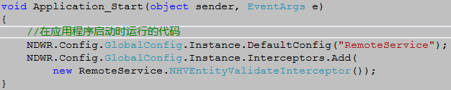
第一个NDWR程序
Global.asax初始化

Slide 7
第一个NDWR程序
公开服务和方法
[RemoteService]
public class RemoteDemo {
[RemoteMethod]
public string HelloWorld() {
return "Hello World";
}
}

Slide 8
第一个NDWR程序
前台JS引用
<!-- ndwr核心库 -->
ndwr/ndwrcore.ashx
<!-- 开放服务 -->
ndwr/RemoteDemo.ashx

Slide 9
第一个NDWR程序
前台JS调用
RemoteDemo.HelloWold(function(data){
alert(data);
});

Slide 10
NDWR说明
web.config配置
  NDWR.Web.Handler.HandlerFactory
  负责对ndwr请求拦截

Slide 11
NDWR说明
服务和方法开放规则
  1.RemoteMethodAttribute
  提供Name属性，默认为类名，可以指定
  但不能重名
  2.RemoteServiceAttribute
  提供Name属性，默认为方法名，可以指定
  但同一个类中不能重名

Slide 12
NDWR说明
前台引用规则
  1.必须引用核心脚本
  ndwr/ndwrcore.ashx
  2.引入发布的服务(可引入多个)
  ndwr/[ServiceName].ashx
注意：
为了保持路径一致性，在引入路径时采用
[WebSite]/ndwr/
[ServiceName]|[ndwrcore].ashx

Slide 13
NDWR说明
JS调用规则
  说明：ndwr_example.html

Slide 14
NDWR类型映射
对于JS与CS映射采用强类型映射
NDWR没有提供类型转化器，统一采用json方式
JS | CS
number | int，float 等数字类型
array | 数组，Ilist 等数组或集合
Date | DateTime
string | string
下载 | TransferFile
上传[上传控件节点元素 htmlinputfile] | TransferFile

Slide 15
NDWR JS全局设置
JS | type | Description
ndwr.errorHandler | function | 服务端错误处理句柄
ndwr.dataFilter | function | 服务端返回数据回调前的过滤器，返回true是继续执行回调，否则结束。
ndwr.transport.timeout | number | 超时时间 >= 0,0为永不超时
ndwr.transport.timeoutHandler | function | 超时处理句柄
ndwr.transport.mode | string | ['xhr']| ['iframe']|['tagScript']一种交互模式
ndwr.transport.sendingHandler | function | 开始发送请求
ndwr.transport.completedHandler | function | 完成请求(不一定请求成功，标识本次请求结束)
ndwr.transport.errorHandler | function | 请求错误处理句柄(与上面错误句柄区别是服务端和客户端异常)

Slide 16
NDWR JS批次中设置
调用是可以在批次中指定配置，以覆盖全局配置
配置放在方法调用中最后一个参数，或者在EndBatch方法参数中
 | type | description
callBack | function | 数据回调，必选(只在配置方式下)
errorHandler | function | 错误句柄，可选，默认为全局设置
transferMode | string | 传输模式，可选，默认为全局设置
timeout | number | 超时，可选，默认为全局设置

Slide 17
NDWR说明
Global初始化的对象GlobalConfig
  1.IServiceScanner
  公开方法搜索方式
2.IJsonSerializer
json序列化工具
3.IList<Interceptor>
拦截器
4.ILogFactory
日志工厂

Slide 18
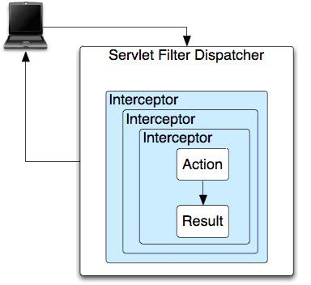
关于拦截器
摘自struts2
Notes:
拦截器有别于过滤器 AOP 三种注入方式
前置 环绕 后置

Slide 19
自带拦截器
DownloadInterceptor 下载调用拦截
ExceptionInterceptor 异常捕获
ParamConvertInterceptor 参数转换

Slide 20
自定义类和方法特性
CustomAttribute
可以自定义一个继承CustomAttribute的子类特性
通过结合Interceptor拦截器进行拦截处理
方法：Invocation.MethodMetaData.GetCustomAttr<Tattribute>();
参照示例代码

